Slide 1
er
Geschichte der Demokratie
Eine Idee geht um die Welt
Materialien zur Politischen Bildung von Kindern und Jugendlichen
www.demokratiewebstatt.at

Slide 2
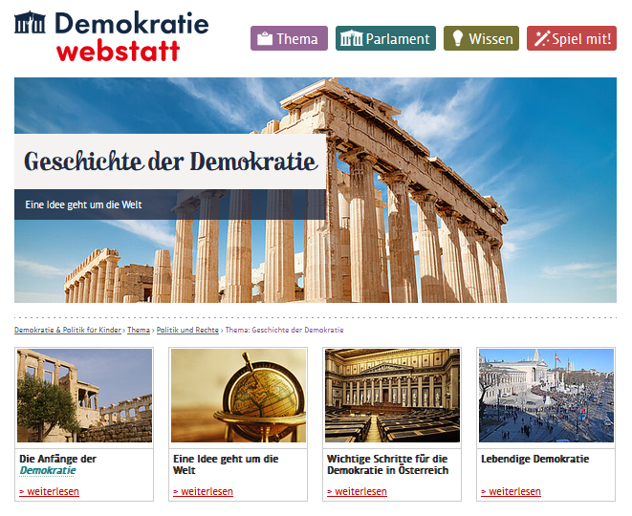
www.demokratiewebstatt.at

Slide 3
Hinweis zur Nutzung der PowerPointPräsentation
In dieser PowerPointPräsentation finden sich die wichtigsten Inhalte des Schwerpunktthemas „Geschichte der Demokratie“ in gekürzter Form.
Um zu den Hintergrundinformationen in den jeweiligen Kapiteln auf der DemokratieWEBstatt zu gelangen, nutzen Sie bitte die Verlinkungen.
www.demokratiewebstatt.at
Notes:
Mehr dazu findest du im Kapitel

Slide 4
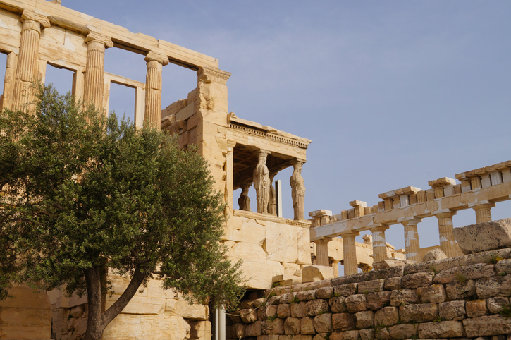
Die Anfänge der Demokratie
© iStock
Zum Kapitel auf der DemokratieWEBstatt

Slide 5
Athen und die Anfänge der Demokratie
Vor über 2500 Jahren wurden in Griechenland erstmals Ideen für eine demokratische Gesellschaft entwickelt.
Griechenland war zu dieser Zeit in viele verschiedene Stadtstaaten unterteilt.
Der größte Stadtstaat hieß Athen.
Die Stadtstaaten wurden in der Antike „polis“ genannt.
Als „attisch“ werden alle Menschen, Bereiche und Orte bezeichnet, die zum antiken Athen gehören.
www.demokratiewebstatt.at
Notes:
Mehr dazu findest du im Kapitel

Slide 6
Die Blütezeit der Demokratie in Athen
594 v. Chr. schuf Solon festgeschriebene Gesetze, in denen die Rechte und Pflichten der Bürger festgelegt waren.
507 v. Chr. kam es erneut zu einer Blütezeit der attischen Demokratie. Kleisthenes führte wieder eine Volksversammlung ein und stellte alle männlichen Bürger rechtlich gleich.
Perikles war ein wichtiger Staatsmann aus der Antike, der die Demokratie weiter ausgestaltete. In seiner Regierungszeit, die bis 429 v. Chr. andauerte, bekamen Kunst, Wissenschaft und Kultur einen besonderen Stellenwert.
www.demokratiewebstatt.at
Notes:
Mehr dazu findest du im Kapitel

Slide 7
Unterschiede zwischen attischen und modernen Demokratien
Wahlrecht
Heute: Frauen und Männer haben das Wahlrecht.
Antike: Nur männliche Bürger dürfen wählen.
Gewaltenteilung
Heute: Die Staatsgewalt ist in die Bereiche Legislative (Gesetzgebung), Exekutive (u. a. Polizei) und Judikative (Rechtsprechung) unterteilt.
Antike: Die Bürger beschlossen nicht nur Gesetze, sondern sie überwachten auch die Einhaltung und übernahmen die Rechtsprechung bei Gesetzesverstößen.
www.demokratiewebstatt.at
Notes:
Mehr dazu findest du im Kapitel

Slide 8
Eine Idee geht um die Welt
© Clipdealer / nejron
Zum Kapitel auf der DemokratieWEBstatt

Slide 9
Reformation
„Reformation“ bedeutet so viel wie Erneuerung.
Damit ist eine Bewegung im 16. Jahrhundert innerhalb der Kirche gemeint, die letztlich dazu führte, dass sich die Kirche in zwei Richtungen teilte: die katholische und die protestantische Kirche.
Der Deutsche Martin Luther (1483-1546) kritisierte die Kirche und den Papst öffentlich und wollte die Kirche erneuern und reformieren. In ganz Europa schlossen sich immer mehr Menschen dieser Kritik an.
Wichtigste Ziele waren die Glaubensfreiheit, das Verbot des Ablasshandels und die Gleichstellung der Menschen.
www.demokratiewebstatt.at
Notes:
Mehr dazu findest du im Kapitel

Slide 10
Aufklärung
Mit dem Wort "Aufklärung" wird eine geistige Bewegung bezeichnet, die Ende des 17. Jahrhunderts in Europa entstand.
Dabei wurde die Vernunft des Menschen in den Mittelpunkt gestellt.
Viele Menschen machten sich Gedanken darüber, wie ein Staat aussehen soll, in dem freie und vernunftbegabte Menschen leben.
Während die Reformation große Veränderungen in der Kirche bewirkte, führte die Aufklärung zu einer Veränderung in der gesamten Gesellschaft.
Wichtige Vertreter:innen der Aufklärung waren u. a. Immanuel Kant (Deutschland), John Locke (England) und Olympe de Gouges (Frankreich).
www.demokratiewebstatt.at
Notes:
Mehr dazu findest du im Kapitel

Slide 11
Die Unabhängigkeitserklärung der Vereinigten Staaten von Amerika
Im 17. Jahrhundert waren viele Frauen und Männer von Europa nach Amerika ausgewandert und hatten dort an der Ostküste Nordamerikas 13 Kolonien, die unter der Herrschaft des englischen Königreiches standen, gegründet.
Die Amerikaner:innen erklärten im ersten Kongress 1774, dass sie das Recht haben, sich selbst zu regieren. Nach gewalttätigen Auseinandersetzungen konnten sie ihre Forderungen 1776 durchsetzen.
Am 4. Juli 1776 erklärten die Kolonien in Amerika die Unabhängigkeit von England. Sie bildeten ab jetzt die Vereinigten Staaten von Amerika.
Mit der Unabhängigkeitserklärung von 1776 wurde eine demokratische Herrschaftsform in Amerika festgelegt.
www.demokratiewebstatt.at
Notes:
Mehr dazu findest du im Kapitel

Slide 12
Die Französische Revolution
König Ludwig XVI. (der Sechzehnte) forderte Steuererhöhungen. Seine verarmte Bevölkerung war nicht mehr bereit, diese ohne Gegenleistungen zu leisten.
Die Generalstände (unterteilt in drei Gruppen) forderten mehr Rechte.
Da ihnen der König diese Rechte nicht zugestehen wollte, kam es am 14. Juli 1789 zum Volksaufstand.
Die Franzosen stürmten die Bastille in Paris – ein Gefängnis für Leute, die den König kritisiert hatten. Der König wurde verhaftet und zum Tode verurteilt.
Die Menschen kämpften für Freiheit, Gleichheit und Brüderlichkeit. Diese Forderungen sind Ideen der Aufklärung und wurden zum Leitspruch der Französischen Revolution.
www.demokratiewebstatt.at
Notes:
Mehr dazu findest du im Kapitel

Slide 13
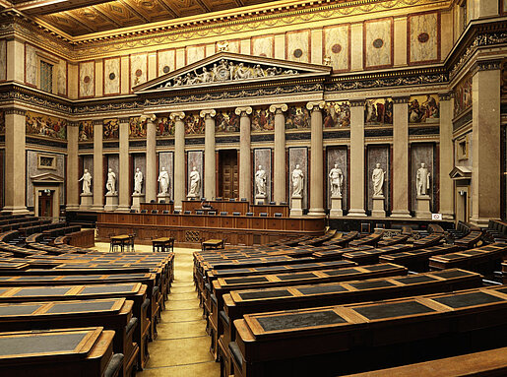
Wichtige Schritte für die Demokratie in Österreich
© Parlamentsdirektion / Mike Ranz
Zum Kapitel auf der DemokratieWEBstatt

Slide 14
Die Geschichte der Demokratie in Österreich
Revolution von 1848: Die Menschen im Kaisertum Österreich forderten mehr Gleichstellung und Mitbestimmung.
1867: Einführung des Versammlungs- und Vereinsrechts. Erste Parteien entstehen.
1873: Direkte Wahlen werden eingeführt, wählen dürfen aber nur bestimmte Gruppen von Menschen, die Steuern bezahlen.
1907: Einführung des allgemeinen Wahlrechts für Männer.
1918: Abschaffung der Monarchie und Gründung der Ersten Republik Österreich. Einführung des allgemeinen Wahlrechts für Frauen und Männer.
www.demokratiewebstatt.at
Notes:
Mehr dazu findest du im Kapitel

Slide 15
Anfang und Ende der Ersten Republik
Am 12. November 1918 wurde Österreich als „demokratische Republik Deutsch-Österreich“ feierlich ausgerufen.
1. Oktober 1920: Die konstituierende Nationalversammlung beschließt das Bundes-Verfassungsgesetz. Darin steht, dass Österreich eine demokratische Republik ist, in der das Recht vom Volk ausgeht.
1933: Auflösung des Parlaments, die demokratische Bundesverfassung wird außer Kraft gesetzt.
1938: Machtübernahme durch Adolf Hitler und Anschluss an das „Dritte Reich“. Das nationalsozialistische Terrorregime forderte bis zur Befreiung 1945 durch die Alliierten Millionen Opfer.
www.demokratiewebstatt.at
Notes:
Mehr dazu findest du im Kapitel

Slide 16
Demokratische Schritte in Österreich nach 1945
Nach dem Ende des Zweiten Weltkrieges am 27. April 1945, erklärte eine vorübergehende Regierung aus ÖVP, SPÖ und KPÖ die Wiedererrichtung der Republik Österreich.
Bei den Nationalratswahlen am 25.11.1945 wählten die Österreicher:innen erstmals wieder Volksvertreter:innen in das Parlament.
Nach zehnjähriger Besatzungszeit wurde am 15. Mai 1955 der Staatsvertrag unterzeichnet und Österreich zum unabhängigen, souveränen und demokratischen Staat erklärt.
www.demokratiewebstatt.at
Notes:
Mehr dazu findest du im Kapitel

Slide 17
Weitere wichtige demokratische Schritte für Österreich
14. Dezember 1955: Österreich tritt den Vereinten Nationen bei.
1958 trat Österreich der Europäischen Menschenrechtskonvention (EMRK) bei, am 4. März 1964 wurden die darin verankerten Rechte in die österreichische Verfassung aufgenommen.
26. Oktober 1965: Mit einem einstimmigen Nationalratsbeschluss feiert Österreich ab 1965 den Nationalfeiertag als gesetzlichen Feiertag. Zehn Jahre zuvor hatte Österreich seine immerwährende Neutralität erklärt.
Nach einer Volksabstimmung im Jahr 1994 bei der sich 66,58 Prozent der Stimmberechtigten für einen Beitritt aussprachen, wurde Österreich am 1. Jänner 1995 Teil der EU.
Mit der Wahlrechtsreform von 2007 senkte Österreich als erstes Land in Europa das Wahlalter auf 16 Jahre.
www.demokratiewebstatt.at
Notes:
Mehr dazu findest du im Kapitel

Slide 18
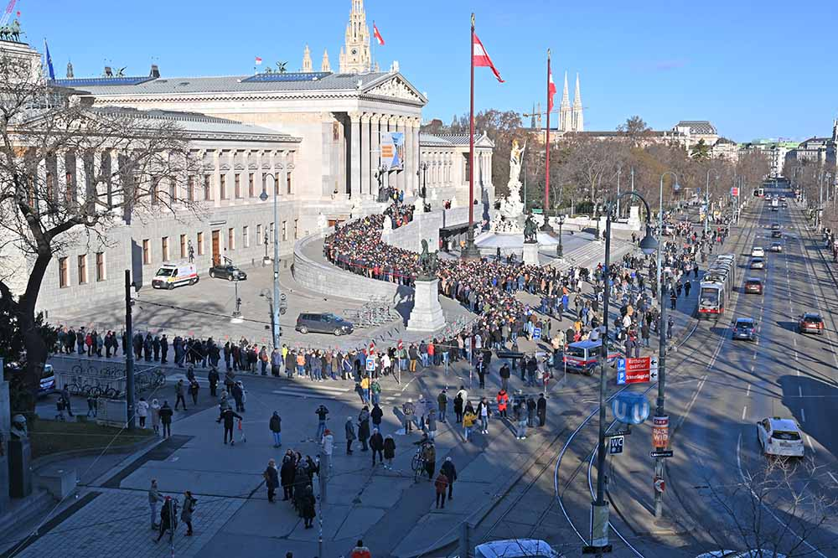
Lebendige Demokratie
© Parlamentsdirektion
Zum Kapitel auf der DemokratieWEBstatt

Slide 19
Kennzeichen einer funktionierenden Demokratie
Was bedeutet Demokratie?
Als Herrschaft von und durch das Volk wird Demokratie im wörtlichen Sinne beschrieben (im altgriechischen bedeutet „demos“ Volk und „kratos“ Herrschaft).
Gleichheit, Freiheit, Zusammenhalt sowie Kontrolle durch Wahlen und Gewaltenteilung sind Kennzeichen einer funktionierenden Demokratie.
Selbstbestimmung, Mitbestimmung, Gleichwertigkeit und Rechtsstaatlichkeit gehören zu einer Demokratie.
Ebenso müssen Meinungsfreiheit, Pressefreiheit und die Freiheit von Wissenschaft und Kunst gewährleistet sein.
www.demokratiewebstatt.at
Notes:
Mehr dazu findest du im Kapitel

Slide 20
Wie steht es um die Demokratie in der Welt?
71 Staaten wurden 2024 als demokratisch eingestuft. Doch nur rund in einem Drittel davon, werden alle Aspekte einer Demokratie, wie Rechtsstaatlichkeit, freie Wahlen, Chancengleichheit erfüllt. (Quelle: Demokratieindex 2024):
Demokratien weltweit geraten allerdings zusehends unter Druck.
Als größte Gefahren für die Demokratie gelten:
Krisen, Kriege, Extremismus und Populismus sowie Miss- und Desinformation vor allem in den sozialen Medien.
All das lässt das Vertrauen in demokratische Werte und Einrichtungen schwinden.
www.demokratiewebstatt.at
Notes:
Mehr dazu findest du im Kapitel

Slide 21
Wie wird Demokratie gemessen?
Freedom House Index: internationale Nichtregierungsorganisation (NGO) in Amerika, die jährlich einen Bericht über den Stand der Freiheit in den verschiedenen Ländern verfasst.
Demokratiebarometer: Vergleicht Demokratien weltweit. Jährlich wird ein Bericht herausgegeben, der Veränderungen im Umgang mit demokratischen Grundwerten aufzeigt.
Demokratieindex: Wird jährlich von der amerikanischen Zeitschrift „The Economist“ erhoben. Dabei wird die Einhaltung von demokratischen Grundwerten beobachtet.
Demokratie-Monitor: In Österreich gibt es seit 2018 den Demokratie-Monitor. Jährlich wird durch Befragungen ermittelt, was die Menschen hierzulande über Demokratie und Politik denken.
www.demokratiewebstatt.at
Notes:
Mehr dazu findest du im Kapitel

Slide 22
Diskussionsfragen zum Stellenwert der Demokratie heute
Der Demokratie-Monitor misst in Österreich den Stellenwert der Demokratie in der Bevölkerung. Rund 90 % der jungen Menschen in Österreich sehen bei einer Befragung im Jahr 2024 die Demokratie als die beste Staatsform an. Doch nur noch 44 % finden, dass das heimische politische System auch gut funktioniert. 2018 waren es noch 69 %.
Diskutiert in der Klasse diese Ergebnisse und stellt euch folgende Fragen:
Welche Gründe könnte es für den Vertrauensverlust in die Politik geben?
Was ist euch an Demokratie besonders wichtig?
.
www.demokratiewebstatt.at

